Slide 1
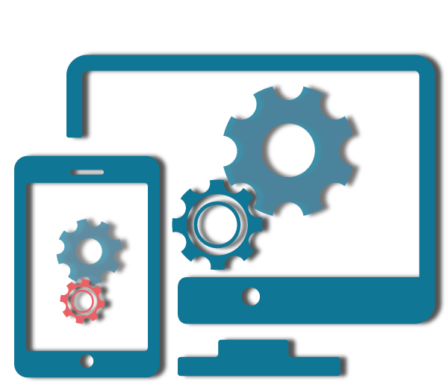
Schéma de rendez-vous individuel
Bénéficiaire
Extranet
Collaborateur
1 : Présente son QR Code généré à la création de son compte lors du rendez-vous
2 : Scanne le QR Code
3 : Redirige vers le formulaire de saisie de rdv
4 : Renseigne les infos sur le formulaire et valide
5 : Traite la saisie et renvoie vers le bon formulaire
6 : Impacte le volume d’heures après la saisie du rdv

Slide 2
Schéma de rendez-vous collectif
Bénéficiaire
Extranet
Collaborateur
1 : Ouvre le formulaire de création de rdv collectif
2 : Chaque bénéficiaire scanne son QR Code pour valider sa présence
3 : Finit la saisie pour valider la liste des participants

Slide 3
Légende :
Action manuelle
Action automatique de l’extranet

